Slide 1




Python Skript
Kamera Schnittstelle
Datensätze
Fit Analyse
Parameter
EPICS
EPICS Schnittstelle
publish

Slide 3
image
roi
fit area

Slide 4
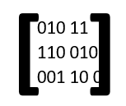
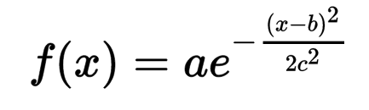
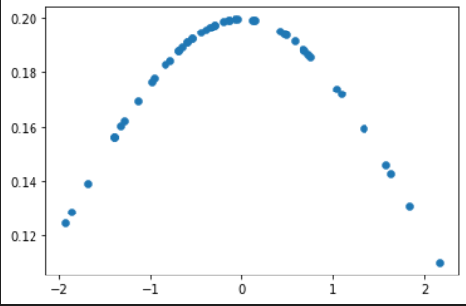
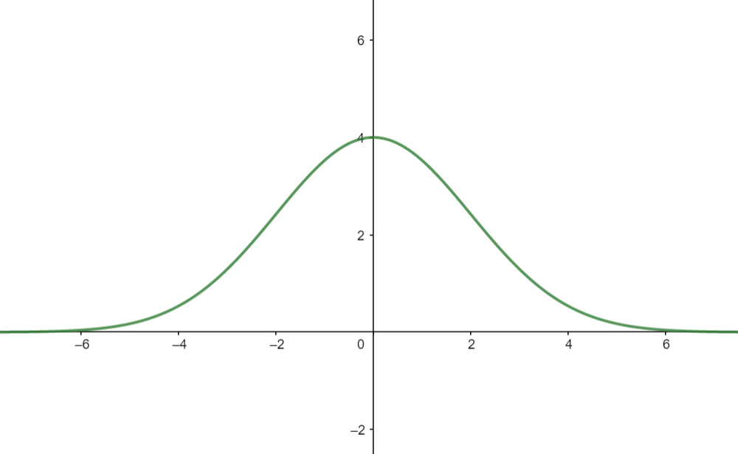
Fitalgorithmus

Slide 5
